Slide 1

Introducción a la Filosofía
Una manera de conocer el pensamiento

Slide 2


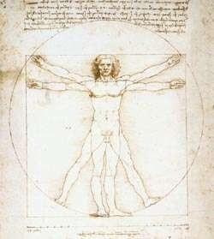
FILOSOFIA
EMPIRISMO
¿ Q U E E S F IL O S
O F

Slide 3


Origen de la Palabra
FILOSOFIA
La palabra procede del Griego, y esta compuesta por dos palabras:
  PHILOS: que en griego significa <<amor>>.
  SOPHIA: que significa pensamiento, sabiduría, conocimiento, saber.
φιλοσοφία <<amor por la sabiduría>>

Slide 4
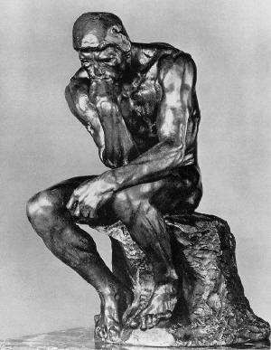
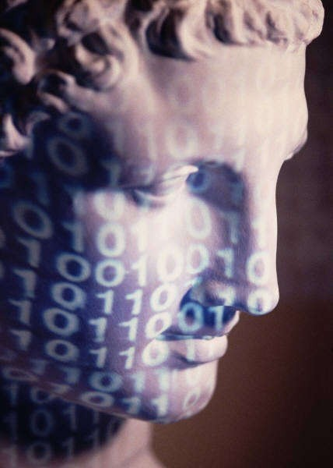
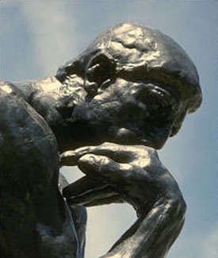
Origen Griego de la Filosofía
El hombre trata de explicarse el mundo que le rodea :
fenómenos inexplicables.
Los Mitos Olímpicos son el primer intento de explicación no racional del Mundo.
La Filosofía Griega se puede estudiar por los siguientes representantes: presocráticos, Sócrates, Platón, Aristóteles.

Slide 5
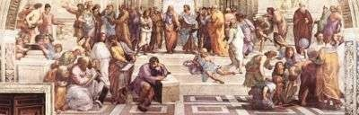
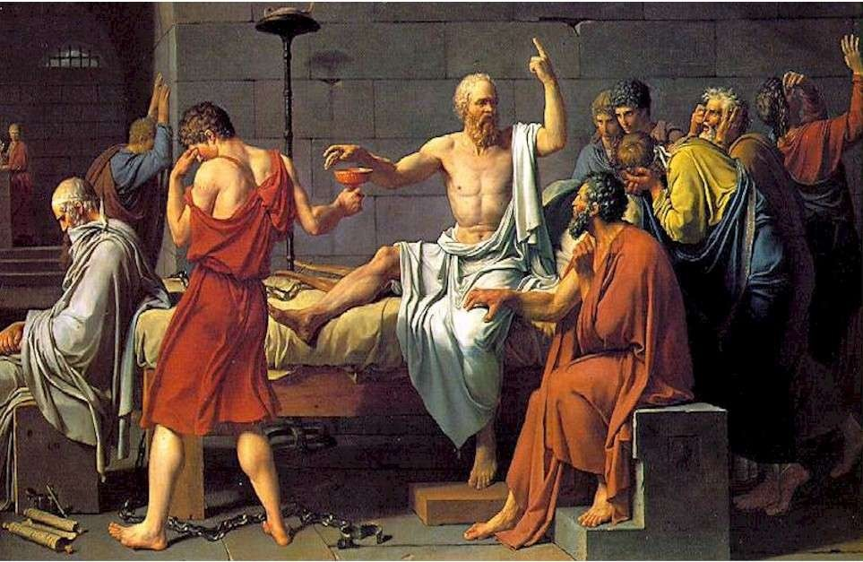
Filosofía Griega
Los presocráticos elaboraron nociones muy importantes para la filosofía: ser, sustancia, movimiento, naturaleza, etc. Y definen a la filosofía como "amor a la sabiduría".
En el período clásico de Grecia, filosofía es el auténtico y verdadero SABER, no el amado, sino el que se tiene.
Para Platón el SABER es “Doxa". El saber logrado es “Episteme".
Y la filosofía, ya a partir de su época, es tanto como Ciencia
(saber seguro), como suma de los saberes encontrados.

Slide 6
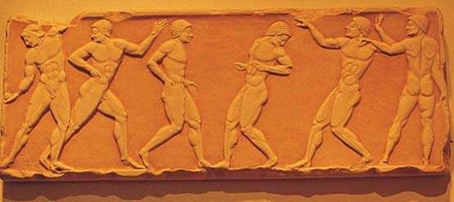
Otras Definiciones
para Filosofía
«ÉTICA: disciplina referida a cuestiones de cómo uno debe vivir. ¿Cuál es la diferencia entre el bien y el mal?»
«METAFÍSICA: disciplina que intenta definir pregunta por la naturaleza de la realidad, fenómenos»
al ser, se caracteriza
«EPISTEMOLOGÍA: qué cuenta como conocimiento genuino, estudia a las diferentes ciencias. Es la teoría del saber, porque analiza los problemas filosóficos del conocimiento»
«LÓGICA: cuáles son los principios correctos del razonamiento. Estudia la validez de los razonamientos y argumentos, a partir de proposiciones dadas, llamadas premisas»

Slide 7

Otras Definiciones
para Filosofía
«TEOLOGÍA: Teología natural es el intento de encontrar evidencia de Dios sin recurrir a lo sobrenatural. Y la teología revelada, basada en las Escrituras o en experiencias religiosas.»
«ANTROPOLOGÍA: intenta buscar la esencia del hombre, es decir, lo que es específicamente humano»
«IDEOLOGÍA: estudia el conjunto de ideas del pensamiento humano»
«METODOLOGIA: son los métodos de investigación para observar o analizar más rigurosamente la realidad»
«ESTÉTICA: Se pregunta por el valor de la belleza, en la naturaleza, en los objetos físicos, en los ideales universales como el bien, la justicia o la virtud, o en las ciencias o sistemas del conocimiento»

Slide 8
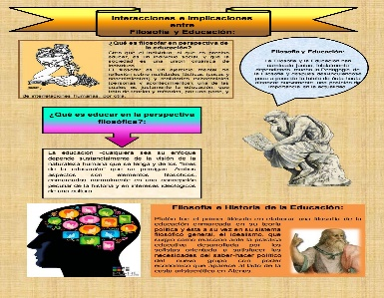
TIPOS DE FILOSOFIA
Filosofía de ciencias particulares
  Filosofía de la física
  Filosofía de la biología
  Filosofía de las ciencias sociales
  Filosofía de la tecnología
  Filosofía de la química
  Filosofía de la economía
  Filosofía de la lingüística
  Filosofía de las matemáticas
  Filosofía de la psicología
  Filosofía de la medicina
  Filosofía de la lógica
Problemas del conocimiento
  Epistemología naturalizada
  Epistemología evolutiva
  Epistemología histórica
  Sociología del conocimiento
  Sociología de la ciencia
  Ciencia y valores
  Problemas del desarrollo científico

Slide 9

